Slide 1
ESTRUTURA DE DADOS
Pofª MSc Christine Viera
Slides baseados no curso de java da loiane.training

Slide 2

FILA (QUEUE) – filas estáticas

Slide 3
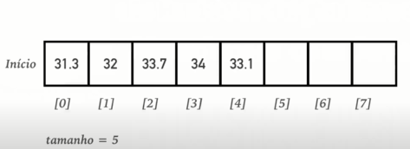

Slide 4
MOVIMENTO DA FILA
FIFO
First In First Out
Primeiro a entrar, primeiro a sair

Slide 5
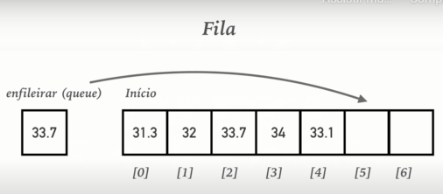

Slide 6


Slide 7
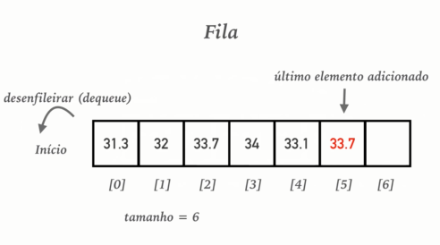

Slide 8
Assim como acontece com as pilhas, você pode implementar uma fila em Python de várias maneiras.
Uma maneira comum é usar a classe deque do módulo collections, que fornece operações eficientes de adição e remoção de elementos tanto no início quanto no final da fila.

Slide 9
Deque
Declarar uma fila
Adicionar elementos na fila
Mostra o primeiro elemento da fila
Remover um elemento da fila

Slide 10
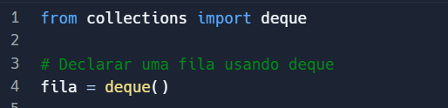
Declarar uma fila

Slide 11
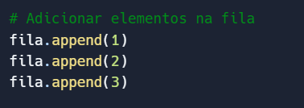
ADICIONAR ELEMENTOS NA FILA
Comando append

Slide 12
MOSTRAR O PRIMEIRO ELEMENTO DA FILA

Slide 13
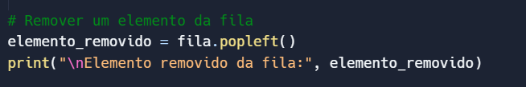
REMOVE ELEMENTOS NA FILA
Comando popleft

Slide 14
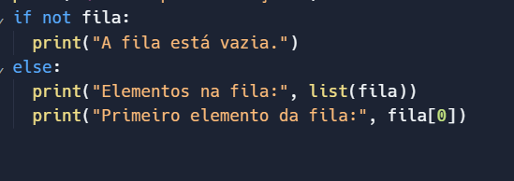
MOSTRAR A FILA

Slide 15
Exemplos de uso de filas na computação:
– Filas de impressão: Impressoras tem uma fila, caso vários documentos sejam impressos, por um ou mais usuários, os primeiros documentos impressos serão de quem enviar primeiro;
– Filas de processos: Vários programas podem estar sendo executados pelo sistema operacional. O mesmo tem uma fila que indica a ordem de qual será executado primeiro;
– Filas de tarefas: Um programa pode ter um conjunto de dados para processar. Estes dados podem estar dispostos em uma fila, onde o que foi inserido primeiro, será atendido primeiro.

Slide 16
Variações de Filas:
– Fila de Prioridades: Cada item tem uma prioridade. Elementos mais prioritários podem ser atendidos antes, mesmo não estando no inicio da fila;
– Fila Circular: Neste tipo de fila os elementos nem sempre são removidos ao serem atendidos, mas voltam ao fim da fila para serem atendidos novamente mais tarde.
- Fila de duas pontas (DEQUE): A estrutura de dados deque (abreviação de double-ended queue ou “fila de duas pontas”) é uma variação da fila que aceita inserção e remoção de elementos tanto do início quanto do final da fila.
Uma outra forma de se entender a estrutura deque é como uma junção das estruturas de pilha e fila.

Slide 17
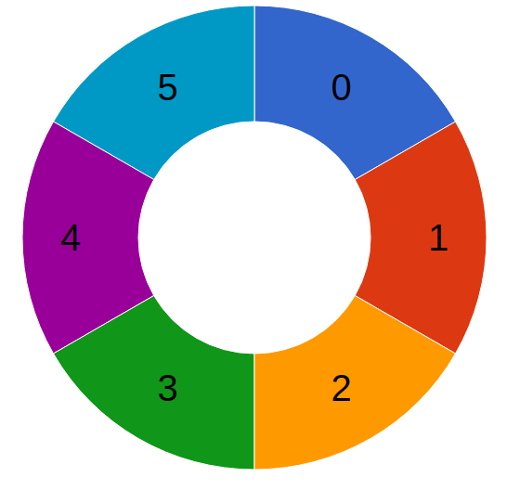
FILA CIRCULAR
Outra variação da fila é a fila circular (circular queue), onde o último elemento é conectado com o primeiro elemento - como em um círculo:
A fila circular busca resolver uma limitação da fila linear, que é lidar com espaços vazios que podem se enfileirar após a retirada de elementos do início da fila.

Slide 18
Usos da Fila Circular
Um uso fácil de lembrar para a fila é justamente a fila de impressão dos sistemas operacionais: o último trabalho de impressão a ser adicionado à fila será o último a ser impresso.
Além disso, as requisições feitas a um servidor também são organizadas em fila para serem respondidas, e quando alternamos entre programas utilizando o atalho alt+tab, o sistema operacional faz o gerenciamento da ordem utilizando o princípio de lista circular.

Slide 19
Exercício
Você foi contratado para desenvolver um sistema de gerenciamento de pedidos em uma lanchonete. O sistema deve permitir que os clientes façam pedidos e que esses pedidos sejam processados na ordem em que foram feitos.
A fila deve gerenciar os pedidos dos clientes.
Deve ter o seguinte menu:
Fazer Pedido: Cadastra o pedido feito pelo cliente e adiciona este pedido à fila de pedidos.
Processar Pedido: Mostra o pedido e assim que o usuário der um OK remove o pedido da fila e retorna o próximo pedido da fila para ser processado. Se não houver pedidos na fila, deve retornar uma mensagem indicando que não há pedidos pendentes.
Mostrar Pedidos: Exibe todos os pedidos pendentes na fila.

